Slide 1

ZŠP a ZŠS Uherský Brod
projekt č. CZ.1.07/1.4.00/21.0961
NOVOVĚK
Č. DUMu: VY_32_INOVACE_09_šikana
Jméno autora: Mgr. Lenka Habartová

Slide 2
Anotace:
Prezentace je určena žákům 2. stupně a je součástí učiva občanské výchovy. Seznamuje žáky s projevy šikany, jejími důsledky a způsoby obrany.
K doplňování lze použít pero ICT nebo fix.
Období vzniku vzdělávacího materiálu: listopad 2011.

Slide 3
ŠIKANA
http://vimeo.com/2464118

Slide 4
http://www.youtube.com/watch?v=JHaoREKV_Ig&feature=fvwrel

Slide 5
Co je šikana?
(Seřaď slova do věty a větu napiš.)
jehož záměrem
jiného člověka
ohrozit
je ublížit
zastrašovat
nebo skupinu lidí.
Opakované chování,
……………………………………………………………………………………………………………………….
……………………………………………………………………………………………………………………….
Opakované chování, jehož záměrem je ublížit, ohrozit,
zastrašovat jiného člověka nebo skupinu lidí.

Slide 6
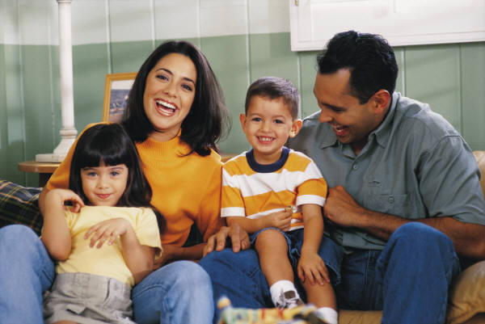
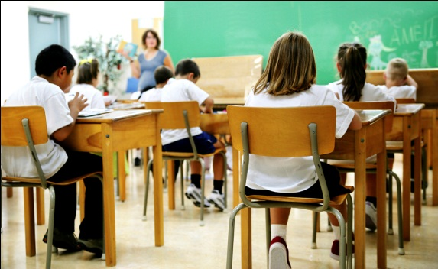
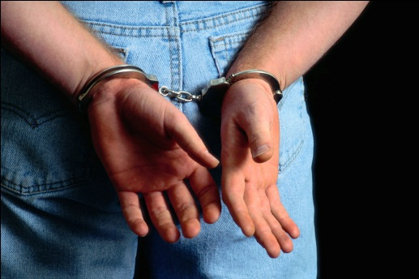
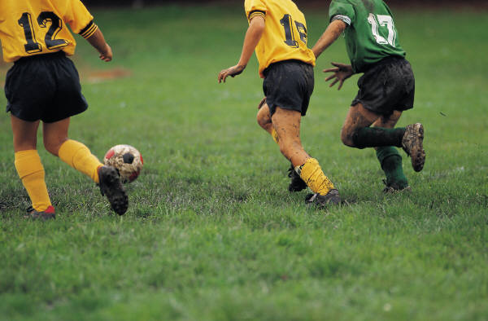
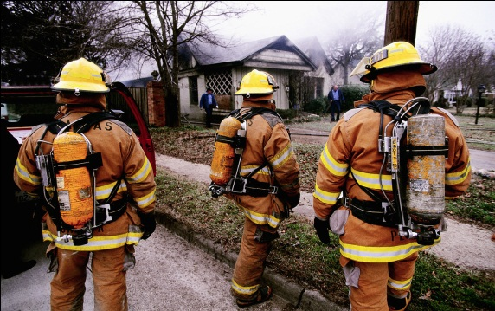
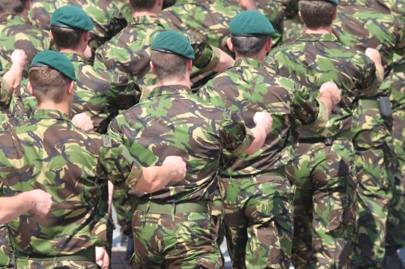
Kde se se šikanou setkáme?
Doplň
rodina
škola
vězení
…………………………………. ……………………………………… ………………………….……….
zájmové oddíly
zaměstnání
armáda
………………………………… ……………………………………… ……………………………………
Armáda, škola, zaměstnání, rodina, zájmové oddíly, vězení

Slide 7
Způsoby šikany
(Roztřiď výrazy podle způsobu šikany)
- fyzická
……………………………………………………………………………………..
- slovní
……………………………………………………………………………………..
- psychický nátlak
………………………………………………………
…………………………………………………………………………………………………………….....
- kyberšikana
……………………………………………………………………....
zasílání obtěžujících mailů, bití, jíst z podlahy, nahrání ponižující scény na mobilní telefon a její umístění na facebook, ničení věcí, nadávky, čistit boty, vyhrožování, platit svačiny, pomluvy

Slide 8
Šikana ve třídním kolektivu
(utvoř dvojice)
agresor
Náhradníci, když chybí otrok
nohsledi
Je vybrán, aby trpěl
Má potřebu ovládat druhé, sám byl šikanován
třídní kolektiv
Pomáhají vůdci
příležitostné oběti
Přihlížejí šikaně
otrok

Slide 9
Následky mohou být celoživotní!
BRAŇTE SE!
NEDOVOLTE, ABY SE ŠIKANA ROZVINULA
LINKA BEZPEČÍ 800 155 555
ZDARMA – 24 HODIN DENNĚ
RODIČE, ŠKOLA
POLICIE ČR - 158

Slide 10
ŘEŠENÍ
Snímek č.7
Způsoby šikany
Fyzická - bití, ničení věcí
Slovní - nadávky, vyhrožování, pomluvy
Psychický nátlak - jíst z podlahy, čistit boty, platit svačiny
Kyberšikana - zasílání obtěžujících mailů, nahrání ponižující scény na mobilní telefon a její umístění na facebook
Snímek č.8
Šikana ve třídním kolektivu
Agresor - má potřebu ovládat druhé, sám byl šikanován
Nohsledi - pomáhají vůdci
Třídní kolektiv - přihlížejí šikaně
Příležitostné oběti - náhradníci, když chybí otrok
Otrok - je vybrán, aby trpěl

Slide 11
CITACE
Obrázky dostupné na www: < http://office.microsoft.com>
http://vimeo.com/2464118
http://www.youtube.com/watch?v=JHaoREKV_Ig&feature=fvwrel

